Slide 1
Государственное бюджетное дошкольное образовательное учреждение – центр развития ребенка детский сад №96 Фрунзенского района Санкт-Петербурга
«Учимся общаться, или общаемся играя»
Группа «Мозаика» (старший возраст)
Воспитатели: Ильюшенко Ю.Ю.
Захарова С.А.

Slide 2
Паспорт проекта
Вид проекта: информационно-практико-ориентированный
Длительность проекта: долгосрочный
Участники проекта: педагоги, дети и родители группы «Мозаика»

Slide 3
Актуальность
Проблема общения (коммуникации) в настоящее время занимает одно из ведущих мест в исследованиях философов, социологов, педагогов и психологов. Общество ждет от подрастающего поколения умения общаться и дискутировать, различать те или иные ситуации общения, понимать состояние других людей в различных ситуациях и на основе этого адекватно выстраивать свое поведение, уважать других людей и уметь проявлять к ним сочувствие и эмпатию. От того, как сложатся отношения ребенка в первом в его жизни коллективе, то есть группе детского сада, во многом зависит дальнейшее социальное и личностное развитие, а значит и его дальнейшая судьба.

Slide 4
Цель проекта
Выявить особенности развития общения со сверстниками детей старшего дошкольного возраста. (На примере группы «Мозаика»)
Повысить у детей группы уровень навыков общения, в том числе таких компетенций, как умение вступать в обсуждения; умение присоединяться к играющим; умение извиняться и задавать вопросы.
Повысить стремление к участию в совместной деятельности у детей группы.

Slide 5
Задачи проекта
Содействовать накоплению у детей опыта доброжелательных взаимоотношений с окружающими людьми;
Развивать умение играть не ссорясь, помогать друг – другу;
Выявить влияние игровой деятельности на развитие навыков общения детей старшего дошкольного возраста;
Разработать систему игр, направленных на формирование следующих умений:
- умение вступать в обсуждения;
- умение присоединяться к играющим детям;
- умение извиняться;
- умение задавать вопросы;
Выявить влияние игровой деятельности на развитие навыков общения детей старшего дошкольного возраста;
Повысить заинтересованность родителей в общения их детей со сверстниками

Slide 6
Предполагаемые итоги реализации проекта
Положительная динамика коммуникативных умений и навыков у детей.
Создание картотеки игр, направленных на повышение уровня общения.
Формирование у детей следующих компетенций:
- Умение вступать в обсуждение: - умение поддержать беседу в игре, говорить самим и слушать других, не перебивать, если кто-то говорит, и не переводить разговор на другую тему;
- Умение присоединяться к играющим детям: - умение выразить своё желание присоединиться к уже играющим детям, спросить разрешение у участников игры;
- Умение извиняться: - умение извиниться, если обидел кого-то в игре, был неправ, не вступать в ссору, а принять это и извиниться;
- Умение задавать вопросы: - умение задать вопрос другим участникам игры, если что-то непонятно.

Slide 7
«Модель трёх вопросов»
Что я знаю об общении? | Что хочу узнать? | Как я могу это узнать?
Даня-общаясь мы узнаём много нового | Как можно общаться с детьми других стран? | Прочитать в книге с воспитателем
Ярослав – общение это разговоры, игры с друзьями | Как у людей получается разговаривать? | Посмотреть в интернете с родителями
Таня – в общении человек узнаёт много нового и ему становится это интересно | Как люди общаются друг с другом (кроме слов)? | Спросить у Светланы Михайловны
Настя Д. – общение это обмен информацией между людьми

Slide 8
Физическое развитие |  | Познавательно-речевое развитие
Образовательная область «Здоровье» - Создание картотеки: стихи добрые, стихи колыбельные - Эмоциональное насыщение детей, укрепление психического здоровья - Беседа «Подружись с зубной щёткой» | Образовательная область «Физическая культура» - Русские народные игры «Золотые ворота», игры малой подвижности «Море волнуется раз», «Удочка» - Спортивные праздники и развлечения | Образовательная область «Познание» - Игра - экспериментирование «Как можно использовать предмет по-другому» - Дидактическая игра «Угадайка» - Беседы «Этот удивительный подводный мир» - Игра-занятие «Путешествие в страну волшебных чисел» | Образовательная область «Коммуникация» - Беседа «Нужно ли беречь вещи»? - Сюжетно ролевая игра «Музей» - Речевые подвижные игры («Шмель», «Подводное царство») - Игра-фантазия «Если б я поймал золотую рыбку» - Игра «Объясни Незнайке» |  | Образовательная область «Чтение художественной литературы» - В. Драгунский «Друг детства» - А.Гайдар «Чук и Гек» - К.И. Чуковский «Айболит и воробей» - Берестов «Больная кукла» - В.Бианки «Лис и мышонок»(исценировка)
Социально-личностное развитие |  |  | Художественно-эстетическое развитие
Образовательная область «Социализация» - «День рождения ослика Иа» - Как победить плохое настроение «Игра-смешинка» - «Путешествие в страну вежливости» - «Давайте говорить друг другу комплименты» (этикет и ситуации общения) | Образовательная область «Безопасность» - «Слово не воробей…» (как не обидеть другого человека) Беседы о безопасном поведении дома и на улице (безопасность на дороге, «Спички детям не игрушка») | Образовательная область «Труд» Беседы о пользе и необходимости труда. Совместный труд в группе и на участке (ремонт книжек, ухаживаем за огородом на окне, полив комнатных растений) | Образовательная область «Музыка» - М.И. Глинка «Марш Черномора», Н.А. Римский-Корсаков отрывок из оперы «Сказка о царе Салтане», «Три чуда» - Пение: романс «Зимний вечер» (на стихи А.С. Пушкина), русская народная песня «Уж как по мосту мосточку» | Образовательная область «Художественное творчество» - Рисование: «Рыбки в аквариуме», «Портрет моей мамы» - Выставки рисунков ко дню рождения С.Михалкова, А.Пушкина, Г.Х. Андерсена. - Аппликация: «Птицы у кормушки», «Пароход», «Лесные жители». - Лепка: «Веточка мимозы», «Снегири на ветке», барельеф «Цветик семицветик».

Slide 9
Тематическое планирование к проекту
Этапы проекта | Задачи проекта | Содержание проекта | Ожидаемый результат
1. Выбор темы проекта. | 1. Определить значимость общения дошкольников со сверстниками. 2. Довести до участников проекта важность данной проблемы. | 1. Старт проекта 2. Наблюдение за детьми в различных ситуациях (в игре, совместной деятельности, на прогулке) | Тема проекта выбрана правильно, т.к. общение для детей имеет большое значение, но для того, чтобы правильно общаться друг с другом, надо многому научиться.
2. Планирование проекта. | 1. Выявить особенности развития общения со сверстниками детей гр. «Мозаика» (старший дошкольный возраст) 2. Изучить уровень навыков общения со сверстниками детей в группе | 1. Составление «Модели трёх вопросов» 2. Составление системной «паутинки» к проекту 3. Составление календарного планирования. 4. Определение конечного продукта. | Выявлен уровень коммуникативных способностей детей.
3. Реализация проекта. | 1. Выявить влияние игровой деятельности на развитие навыков общения детей старшего дошкольного возраста. | 1.Разработать 3 блока игр, направленных на формирование следующих качеств: | 1.Уровень благополучия взаимоотношений детей в группе повысился.

Slide 10
 | 2. Разработать систему игр, направленных на развитие навыков общения старших дошкольников. 3. Объяснить родителям значимость общения дошкольников со сверстниками. | 1 блок – развитие коммуникативных качеств; 2 блок – упражнения на развитие сюжетно-ролевых игр; 3 блок – игры малой подвижности, направленные на социализацию детей. 2.Проведение работы с родителями. | 2.Повысился уровень навыков общения и стремление к участию в совместной деятельности у детей группы. 3.Повышение родительской компетенции в сфере развития детского общения.
4. Продукт. | Открытое мероприятие для воспитателей и специалистов ДОУ. | 1.Картотека игр, направленных на развитие навыков общения. 2.Представление опыта работы специалистам и воспитателям ДОУ.
5. Презентация проекта. | Представление опыта работы по теме «Учимся общаться, или общаемся играя»

Slide 11
Интерактивные игры (игры на взаимодействие)
Цель: Развиваем отношения, построенные на равноправии или способности конструктивно решать проблему. Помочь детям ощутить единение с другими.
Игры: «Доброе животное», «Паровозик», «Дракон кусает свой хвост», «Жучок», «Аплодисменты по кругу», «Пирамида любви», «Разноцветный букет», «Волшебный стул», «Солнечные зайчики», «Капитан», «Горячая картошка», «Гномики», «Шапка-невидимка», «Два зеркала»

Slide 12
Игры и этюды, направленные на снятие конфликтности.
Цель: Переориентация поведения с помощью игр, формирование адекватных форм поведения, снятие напряжения у детей, обучение приёмам релаксации
Игры: «Изобрази животное», «Уходи злость, уходи», «Не поделили игрушку», «Окажи внимание другому», «найди друга», «Секрет»

Slide 13
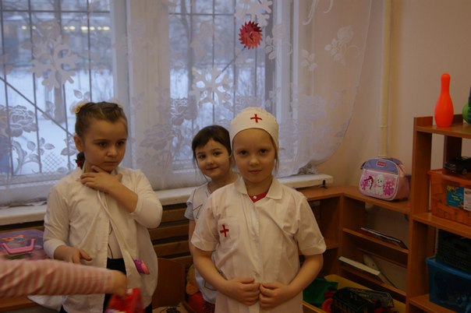
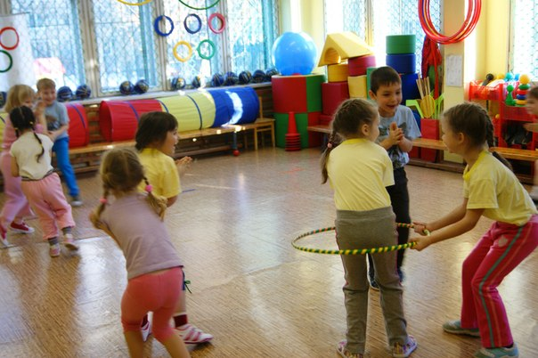
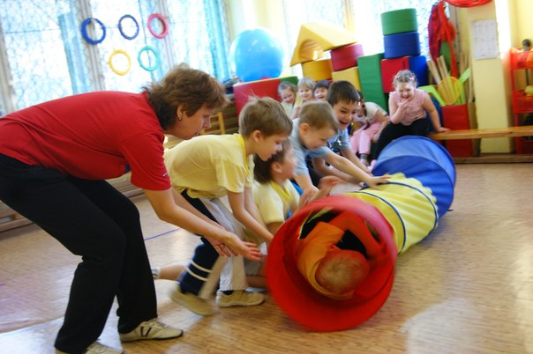
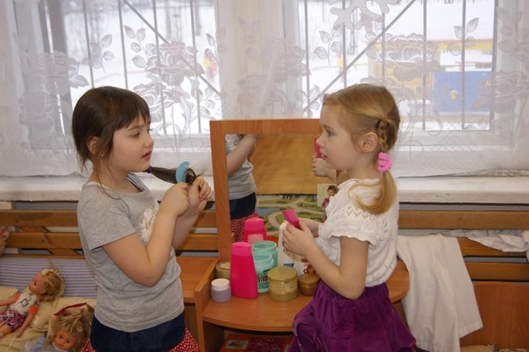
Мы играем и общаемся

Slide 14
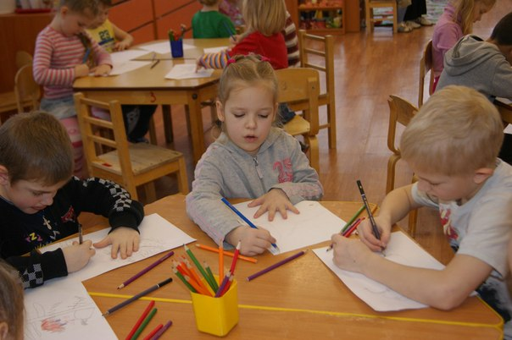
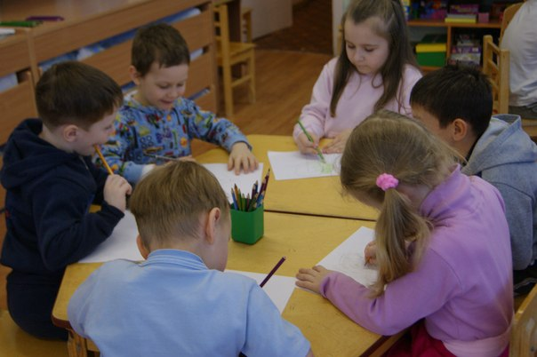
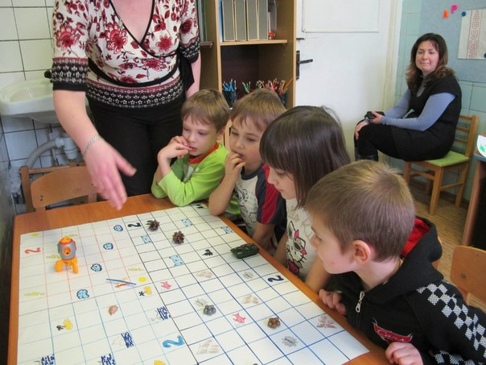
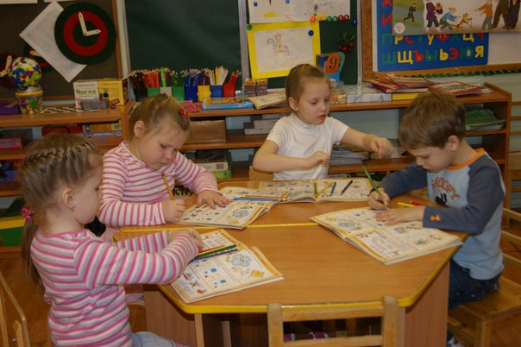

Slide 15
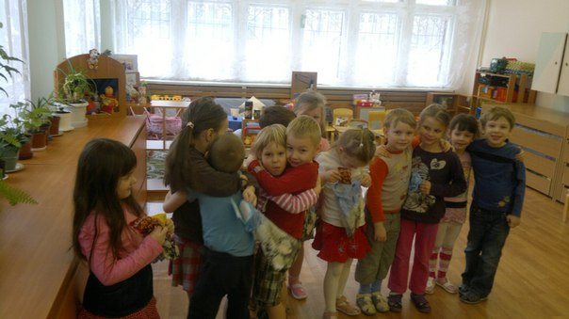
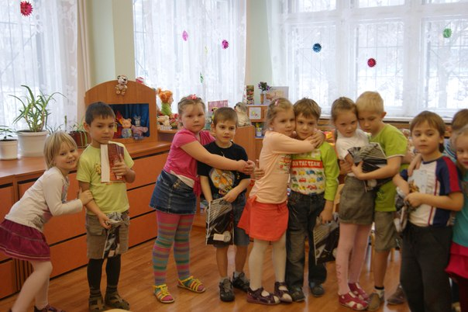
Такие мы дружные

Slide 16
Мониторинг к проекту "Учимся общаться, или общаемся играя"
 | Компетентности
 | Умение вступать в обсуждения |  |  |  | Умение присоединяться к играющим детям |  |  |  | Умение извиняться |  |  | Умение задавать вопросы
 | Ребёнок может что-то добавлять к разго- вору об определённом предмете | Понимает связано ли это с темой обсуж- дения | Пытается сформулировать то что хочется | Терпеливо слушает других участников об- суждения | Ребёнок в ситуации совместной игры чув- ствует, что ему хотелось бы играть вместе с другими и пробует присоединиться к ним | Говорит что-нибудь уместное (н-р: новые участники не нужны, можно мне поиграть тоже) | Придерживается дружелюбного тона | Присоединяется к игре, если получил сог- ласие | Ребёнок может чувствовать, что сделал что-то не то | Он понимает, что кто-то из-за него рас- строился и сочувствует ему | Говорит: Извини меня пожалуйста, (или что-то подобное) | Ребёнок чувствует или понимает, кого можно спросить о чём-то | Ребёнок чувствует или понимает, когда уместно спросить | Пытается сформулировать вопрос
Навык сформирован, %
Начало проекта | 95,2 | 66,7 | 81 | 95,2 | 100 | 100 | 100 | 100 | 100 | 95,2 | 100 | 100 | 95,2 | 81
Конец проекта | 95,2 | 95,2 | 95 | 100 | 100 | 100 | 100 | 100 | 100 | 100 | 100 | 100 | 100 | 90,5

Slide 17
Выводы по проекту
В ходе выполнения проекта педагогами ДОУ было отмечено, что дети группы «Мозаика» настроены по отношению друг к другу очень дружелюбно. Они с радостью участвуют во всех совместных мероприятиях и проектах группы, общаются друг с другом с удовольствием, и не только в детском саду, но и за его пределами (ходят в гости, на дни рождения, гуляют вместе).
Например, музыкальный руководитель Хачатрян Лиана Ишхановна, отметила, что все возникающие между ними конфликты дети решают очень быстро и конструктивно, без обид и агрессии.
А инструктор по физической культуре Чугина Елена Александровна подчеркнула, что дети группы не только друг к другу относятся корректно, но и к детям из других групп проявляют дружелюбие и внимание, готовы прийти на помощь, что-то объяснить, терпеливо ответить на возникающие вопросы.
Но в тоже время на основании проведённого мониторинга можно утверждать, что выбранные нами компетенции были сформированы у детей изначально и в ходе проекта они просто приобрели более выраженный характер.

Slide 18
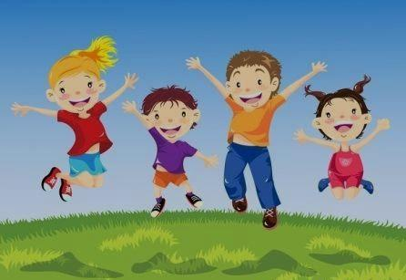
Спасибо за внимание

